Slide 1

16 Turvallisesti liikenteessä ja vesillä
s. 106–112

Slide 2
Tavoitteet
Tietää, miten liikenneonnettomuuksien riskejä voidaan vähentää.
Tunnistaa oman ja toisten riskikäyttäytymisen liikenteessä ja osata ehkäistä sitä.
Osata perustella, miksi päihteet ja liikenne eivät sovi yhteen.
Osata nimetä turvallisen vesillä ja jäällä liikkumisen tekijöitä.

Slide 3
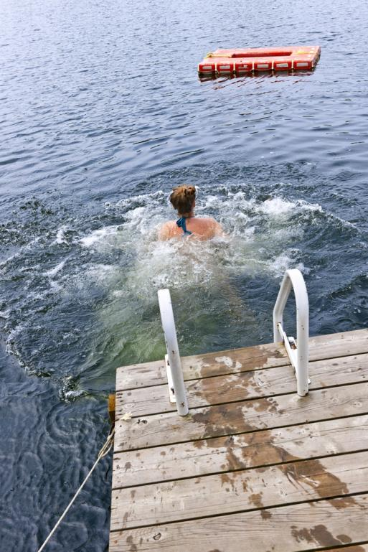


Pohdintaa
Millä kuljet koulumatkasi?
Kuinka turvalliseksi arvioit koulumatkasi?
Kuinka hyväksi arvioit uimataitosi?

Slide 4


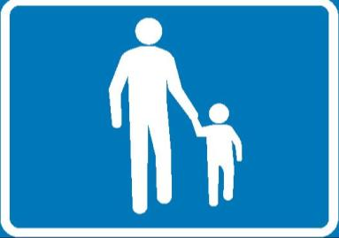


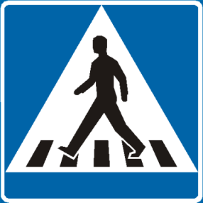

Mikä kuvia yhdistää?
Mitä nämä liikennemerkit tarkoittavat?

Slide 5
Uusi tieliikennelaki - pyöräilijän havaintoja - YouTube

Slide 6
Ydinasiat
Liikennesääntöjen tarkoitus on tehdä liikenteestä sujuvaa ja turvallista.
Varomattomuus ja näyttämisen halu lisäävät nuorten onnettomuusriskiä.
Kypärä on pyöräilijän tärkein suojavaruste.
Ennakoiva ajotapa ja riittävän alhainen tilannenopeus vähentävät onnettomuusriskiä.
Liikennevälineen valinnalla voi vaikuttaa myös ympäristön hyvinvointiin.
Päihteet eivät kuulu liikenteeseen.

Slide 7

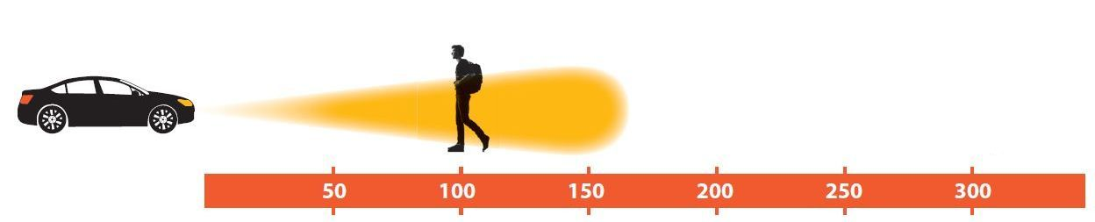
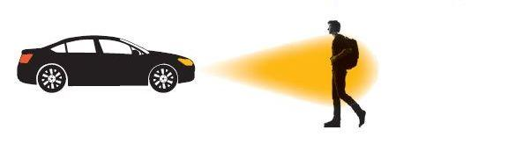

Käytä heijastinta
Kaukovalot
Lähivalot

Slide 8
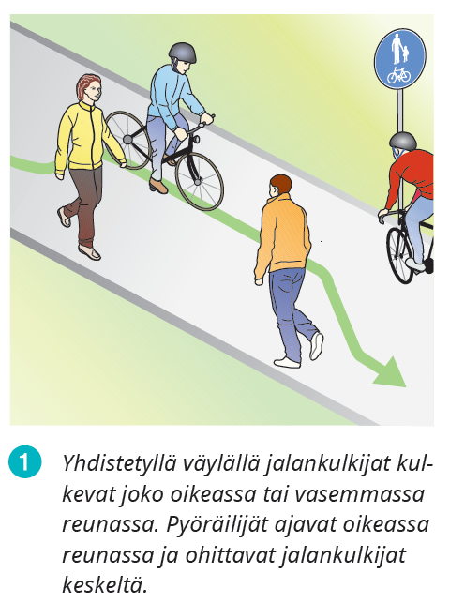
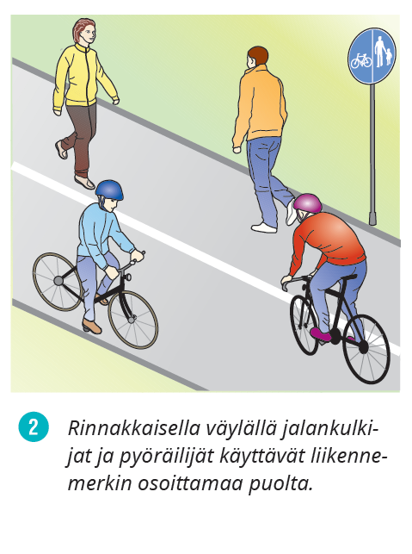
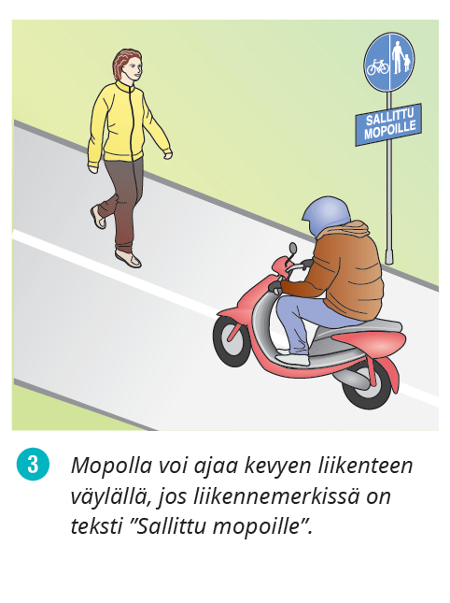
Kevyen liikenteen väylä

Slide 9
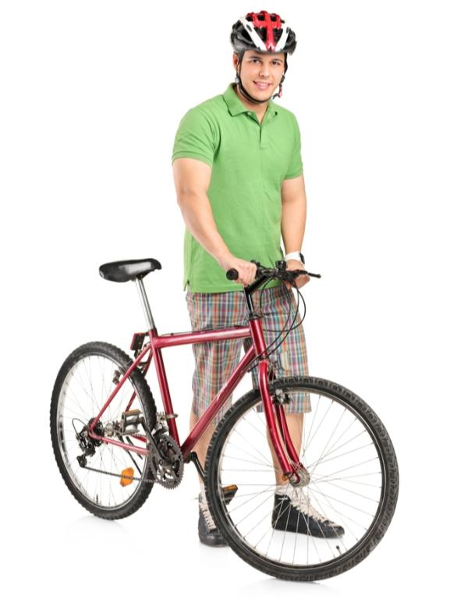
Pyöräilijän turvavarusteet
pyöräilykypärä
soittokello
takaheijastin tai takavalo
etuvalo
poljinheijastimet
sivuheijastimet

Slide 10
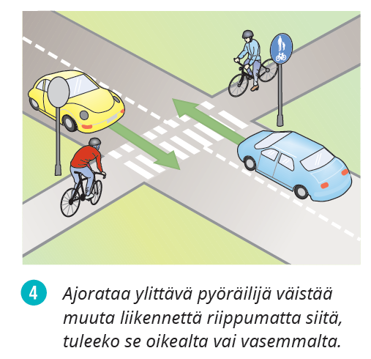
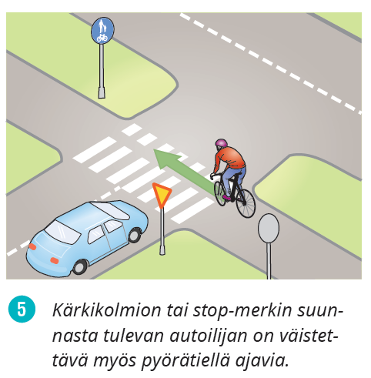
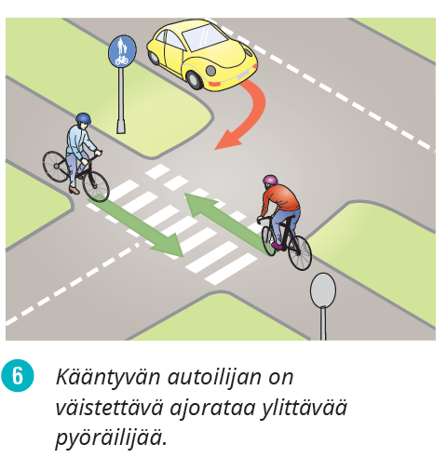
Pyöräilijän väistämissäännöt

Slide 11
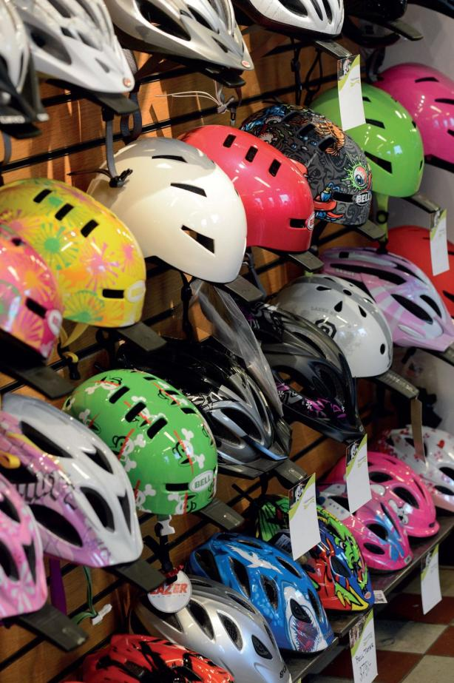
Muista aina!
Pyöräilykypärä on halpa henkivakuutus.

Slide 12
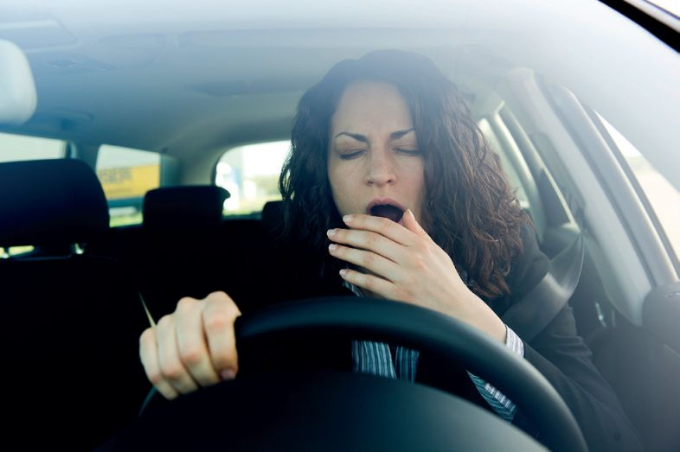
Väsymys on merkittävä liikenneturvallisuusriski, koska se lisää havainto- ja arviointivirheitä.
Mitkä ovat väsymyksen oireita?

Slide 13
Parempaa liikenneturvallisuutta
Esimerkkejä käytössä tai kehitteillä olevista keksinnöistä:
Yönäköä parantava järjestelmä on auton lisävaruste, joka varoittaa auton kulkusuunnassa olevista jalankulkijoista. Järjestelmä toimii infrapunakameroilla, jotka reagoivat lämpöön. Auton tietokone laskee törmäyksen todennäköisyyden ja varoittaa kuljettajaa. Suomessa järjestelmä olisi upea, koska pimeällä ajoa on paljon ja jalankulkijoiden lisäksi hirvet ja porot ovat suuri vaara hämärässä ajettaessa.
Ajonestolaite eli niin sanottu alkolukko estää auton käynnistymisen, jos kuljettajan hengitysilmasta mitattu promillemäärä ylittää tietyn rajan. Ajon aikana laitteeseen pitää puhaltaa puolen tunnin välein.
Automaattinen hälytysjärjestelmä ilmoittaa suoraan hälytyskeskukseen, jos auto on joutunut onnettomuuteen. Järjestelmä aktivoituu auton törmäyksessä tai sen pyörähtäessä ympäri. Auton peruuttaessa se hälyttää kovaa huomioääntä.
Tiedätkö muita?

Slide 14
Ydinasiat
Uimataidolla voi pelastautua itse ja pelastaa toisen.
Käytä veneillessä aina pelastusliivejä.
Hyppää veteen vain tutussa rannassa, jossa vesi on tarpeeksi syvää.
Veneen varusteiden on oltava asianmukaiset.
Kun liikut jäällä, ota huomioon jään kantavuutta heikentävät tekijät.

Slide 15
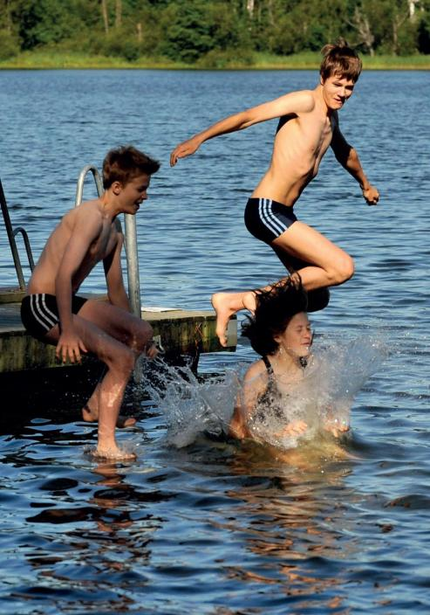
Uiminen luonnonvesissä
Uimataidolla voi pelastautua itse ja pelastaa toisen.
Kaverin kanssa on turvallisempaa uida kuin yksin.
Ui aina rannan suuntaisesti.
Hyppää veteen vain tutussa paikassa.
Hypättyäsi ui muiden alta pois.
Vältä virtaavia paikkoja.
Huuda apua ainoastaan vaaratilanteessa.

Slide 16
Jäistä pelastaminen
Toimi ripeästi mutta hosumatta.
Ota mukaan kättä pidempää, esimerkiksi keppi, oksa, takki tai vyö.
Lähesty avantoa vahvan jään suunnasta.
Ryömi viimeiset metrit.
Useammasta auttajasta voi tehdä pelastusketjun.
Vie pelastettava pian sisälle lämpimään ja tarvittaessa lääkäriin.

Slide 17
Vedestä pelastaminen
Toimi harkiten ja rauhoita veden varassa olevaa.
Yritä ulottua pelastettavaan menemättä itse veteen.
Jos mahdollista, ojenna oman käden sijaan jokin apuväline, ettei pelastettava vedä sinua mukanaan.
Jos pelastat uimalla, ota jotain kelluvaa mukaasi, esimerkiksi uimarengas, pelastusliivit tai tyhjä kanisteri.

Slide 18
Veneilijän turvallisuusohjeet
Kehitä uimataitoasi.
Käytä pelastusliivejä.
Liiku veneessä varoen.
Huolehdi, että vene ja varusteet ovat kunnossa.
Hankit merikortit ja kartat ja opettele käyttämään niitä.
Noudata vierailla vesillä erityistä varovaisuutta.
Oikeaan veneilyasenteeseen kuuluvat maltti ja suunnitelmallisuus.
Seuraa säätiedotuksia ja opettele tekemään omia säähavaintoja.
Ilmoita muille suunnitelmistasi ja vältä tiukkoja aikatauluja.

Slide 19
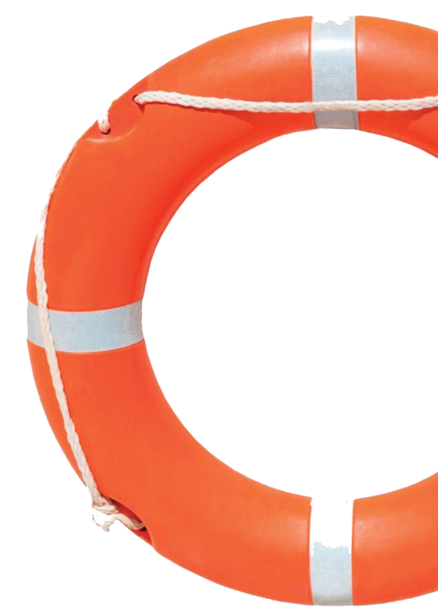
Turvallisesti vesillä
Pidä yllä hyvää uimataitoa.
Älä ui yksin.
Älä hyppää tuntemattomaan veteen.
Käytä veneessä pelastusliivejä.
Liiku veneessä varoen.
Huolehdi, että vene ja sen varusteet ovat kunnossa.
Noudata vesiliikenteen sääntöjä.
Älä lähde vesille päihtyneenä.

Slide 20
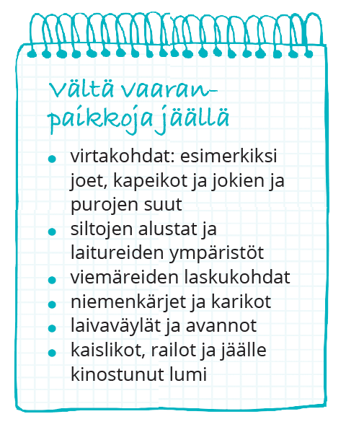

Slide 21
Tehtävä: Liikenneryhmätyö
Millaisiin turvallisuusasioihin kyseisellä kulkuvälineellä liikkuvan täytyy kiinnittää huomiota?
Mitkä asiat ovat hänelle liikenteessä turvallisuusriskejä?
Mitä terveysvaikutuksia kulkuvälineen käyttämisellä on?
Vaatiiko kulkuväline joitakin erityisvaatimuksia? Mitä?
Aiheet:
jalankulkijana liikkuminen
pyöräily
mopoilu ja mopoautoilu
joukkoliikenteessä kulkeminen
uiminen
veneily
jäällä liikkuminen
moottorikelkkailu

Slide 22
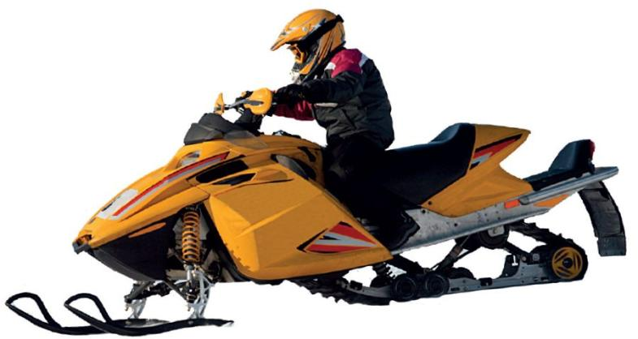
Tehtävä: Ideariihi
Lukekaa oppikirjasta luvun 16 teksti ja tutustukaa niihin riskitekijöihin, joita liikenteessä tai vesillä ja jäällä liikkuessa voi ilmetä.
Keksikää ja suunnitelkaa jokin uusi turvallisuutta lisäävä parannus liikenteessä, vesillä tai jäällä liikkumiseen. Käyttäkää suunnittelussa mielikuvitusta.
Esitelkää ehdotuksenne muulle luokalle.

Slide 23
Liikenteen tarkkailutehtävä
Kerää tietoa eri liikennevälineistä ja liikennesääntöjen noudattamisesta tarkkailemalla liikennettä koulun läheisyydessä.
Täytä tarkkailulomake.
Laatikaa tuloksista yhteenveto.
Yhteenveto
Millä liikennevälineillä kulkevat noudattivat parhaiten liikennesääntöjä ja varovaisuutta?
Millä liikennevälineellä kulkevat tekivät eniten rikkeitä?
Mitkä paikat koulumatkallasi ovat liikenneturvallisuuden kannalta vaarallisia? Ota huomioon risteysalueet, suojateiden sijainti, bussipysäkit, näkyvyys jne.
Miten koulumatkasi turvallisuutta voisi parantaa?
Miten itse voisit liikkua turvallisemmin paikoissa, joissa on turvallisuusriskejä?

Slide 24
Tehtävä: Uutisseuranta
Seuraa viikon ajan uutisia ja ota talteen liikenneonnettomuuksista kertovat uutiset.
Tuo uutiset ja havaintosi oppitunnille.
Laatikaa uutisista yhteenveto.
Yhteenveto
Mitkä liikennevälineet ovat olleet osallisina onnettomuudessa?
Mitkä ovat onnettomuuksien todennäköisiä tai mahdollisia syitä?
Millaisia vahinkoja onnettomuuksista seurasi?
Olisiko onnettomuuksia voitu estää? Miten?

Slide 25
Päihteet ja liikenne
Lue oppikirjasta teksti Päihteet ja liikenne (s. 109).
Millä tavalla päihteet heikentävät liikenneturvallisuutta?
Mitkä muut tekijät päihteiden ohella ovat liikenneturvallisuusriski?
Miten rattijuopumus määritellään?
Millaisessa tilanteessa voi tulla tuomituksi rattijuopumuksesta, vaikka ei olisi juonut alkoholia?

Slide 26
Päihteet ja liikenne
Ota kantaa väitteisiin:
Rattijuopumuksen rajan pitäisi olla nolla promillea.
Valtion pitäisi takavarikoida rattijuopon kulkuväline.
Rattijuopon nimi ja kuva tulisi julkaista lehdessä.

Slide 27
Tehtävä oppikirjasta
2. Keskustelkaa pareittain.
Miten toimisitte, jos kaverinne aikoisi lähteä humalassa ajamaan mopolla ettekä saa häntä muuttamaan mieltään?
Miettikää hyviä ja huonoja puolia tilanteissa, joissa ilmoitatte ystävästänne poliisille tai annatte kaverin mennä.

Slide 28
